Slide 1
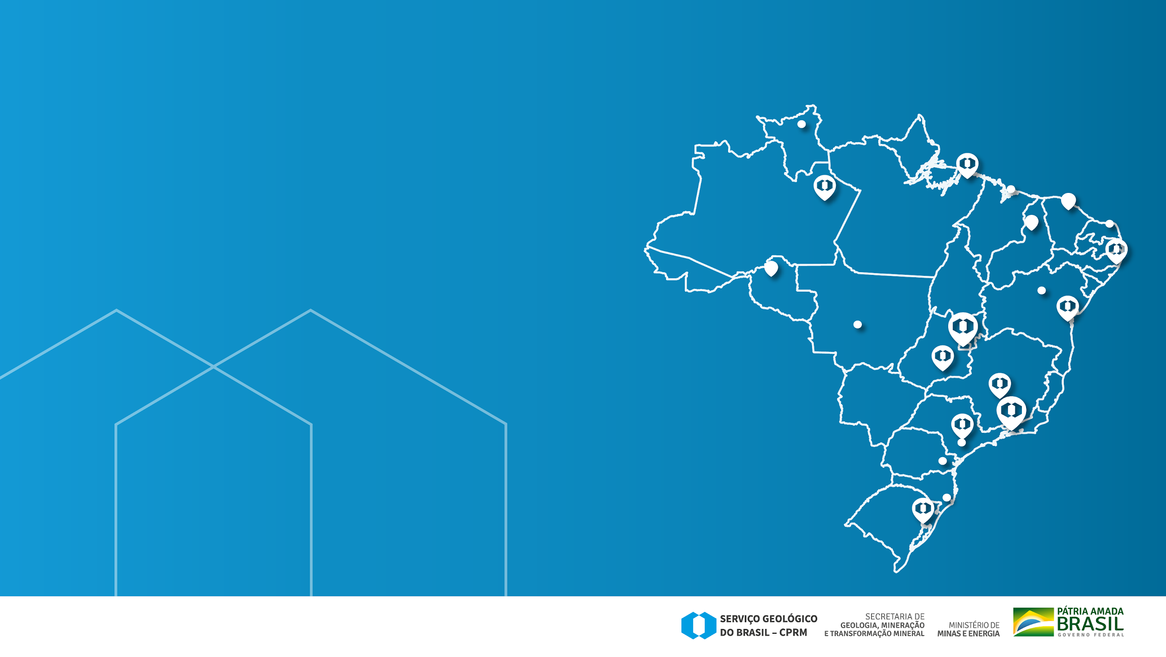
Serviço Geológico do Brasil - CPRM
Resultados do SGB/CPRM em 2021
Acompanhamento dos Indicadores Estratégicos e desempenho no
PPA 2020-2023
Superintendência de Planejamento Estratégico
SUPLAN
Notes:
1
1
1
1

Slide 2

COLABORAR PARA O ORDENAMENTO TERRITORIAL E USO SUSTENTÁVEL DOS RECURSOS NATURAIS
CONTRIBUIR PARA PREVENÇÃO E MITIGAÇÃO DAS CONSEQUÊNCIAS DOS DESASTRES NATURAIS
COLABORAR
PARA O DESENVOLVIMENTO DAS ATIVIDADES DO SETOR MINERAL
CONTRIBUIR PARA O
AUMENTO DA DISPONIBILIDADE HÍDRICA
RESULTADOS DE 2021
LÓGICA DO NEGÓCIO
Fundamentar a tomada de decisão dos nossos clientes/usuários.
MISSÃO
Gerar e disseminar conhecimento geocientífico com excelência, contribuindo para melhoria da qualidade de vida e desenvolvimento sustentável do Brasil.
VISÃO
Ser referência na geração do conhecimento e no desenvolvimento de soluções efetivas em geociências para o bem-estar da sociedade brasileira.
GERAR CONHECIMENTO GEOCIENTÍFICO
DISSEMINAR O CONHECIMENTO GEOCIENTÍFICO
REALIZAR E PROMOVER ESTUDOS, PESQUISAS E INOVAÇÃO EM GEOCIÊNCIAS
DAR SUPORTE TÉCNICO A GERAÇÃO DE CONHECIMENTO GEOCIENTÍFICO
DESENVOLVER
PARCERIAS E CAPTAR RECURSOS COM ENTES PÚBLICOS E PRIVADOS, NACIONAIS E INTERNACIONAIS
DESENVOLVER A
GESTÃO QUALIDADE
GARANTIR A EFETIVIDADE NA
GESTÃO DOS PROJETOS
MELHORAR A EFICIÊNCIA DOS
PROCESSOS ORGANIZACIONAIS
OTIMIZAR A EXECUÇÃO
ORÇAMENTÁRIA-FINANCEIRA
Legenda de cores para resultados dos indicadores
 | > 96% Meta alcançada
 | 86 – 95% Atenção
 | 51 – 85% Restrição
 | < 50% Indicador comprometido
 | Não Apurado
INVESTIR EM CAPACITAÇÃO DOS
RECURSOS HUMANOS
PROMOVER GOVERNANÇA
OGANIZACIONAL
ALINHAR A TI À
ESTRATÉGIA
Notes:
2
2
2
2

Slide 3

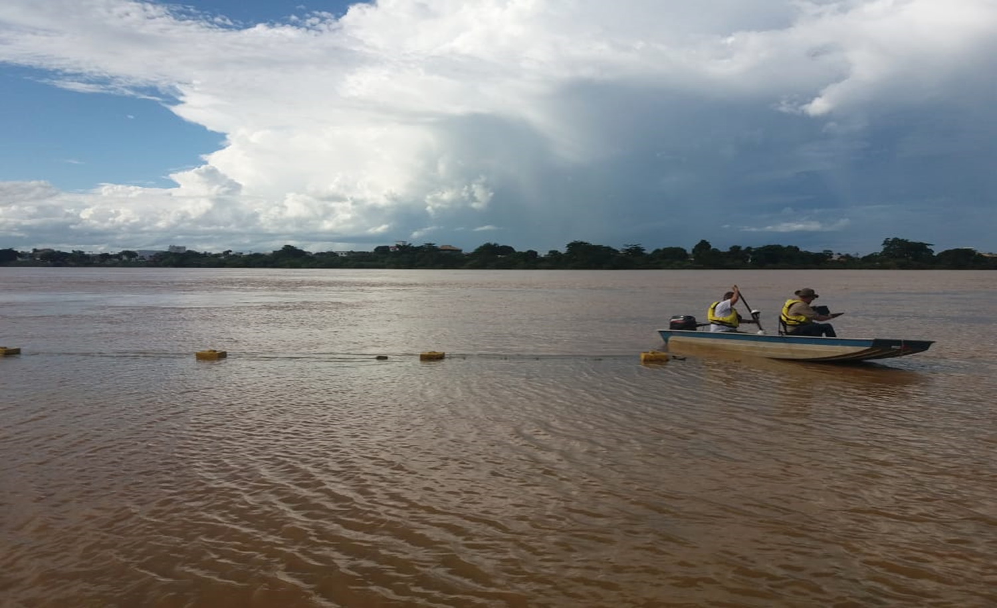
DIRETORIA DE HIDROLOGIA E GESTÃO TERRITORIAL
DHT
Notes:
3
3
3

Slide 4

PERSPECTIVA DE VALOR PARA CLIENTES E USUÁRIOS
LEGENDA
PRETA | 0% a 50%
VERMELHA | 51% a 85%
AMARELA | 86% a 95%
VERDE | 96% a 100%
Indicador | Fórmula | Resp. pelo Resultado (Supervisor) | META 2021 | Execução 4º Trimestre | % Executada ( A ) | % Esperada (B) | % Alcance (A/B)
Produtos disponibilizados em projetos para Eventos Hidrológicos Críticos e de Hidrologia Aplicada | (nº de sistemas disponibilizados) + (nº de estudos publicados) | DEHID | 22 Produtos | 22 Produtos | 100% | 100% | 100%
Levantamentos realizados em projetos de Levantamentos Hidrogeológicos, Estudos Integrados em Recursos Hídricos para Gestão e Ampliação da Oferta Hídrica | Nº de levantamentos realizados em projetos da Rede RIMAS, SIAGAS e de Pesquisa, Estudo e Cartografia Hidrogeológica | DEHID | 10 Levantamentos | 9 Levantamentos | 97% | 100% | 97%
Estudos de Hidrologia elaborados em projetos realizados em Parcerias | Nº de estudos de hidrologia elaborados em projetos realizados em Parcerias | DEHID | 32 16 Estudos | 15 Estudos | 98% | 100% | 98%
INICIA AQUI:
Retorna Mapa

Slide 5
PERSPECTIVA DE VALOR PARA CLIENTES E USUÁRIOS
LEGENDA
PRETA | 0% a 50%
VERMELHA | 51% a 85%
AMARELA | 86% a 95%
VERDE | 96% a 100%
Indicador | Fórmula | Resp. pelo Resultado (Supervisor) | META 2021 | Execução 4º Trimestre | % Executada ( A ) | % Esperada (B) | % Alcance (A/B)
Produtos disponibilizados em projetos para Eventos Hidrológicos Críticos e de Hidrologia Aplicada | (nº de sistemas disponibilizados) + (nº de estudos publicados) | DEHID | 22 Produtos | 22 Produtos | 100% | 100% | 100%
INICIA AQUI:
Observação: Entrega de 02 (dois) produtos extras - não computados na meta pactuada - duas manchas de inundações computadas na Meta GDAG.
Iniciativa Previsão e Alerta de Eventos Hidrológicos Críticos: 1) Não finalizou alguns estudos hidrológicos adicionais programados - sem comprometimento das entregas finais e 2) Déficit operacional humano - Sistema do Xingu.
Iniciativa Levantamento e Estudos Hidrológicos: Situação sanitária (COVID-19) comprometeu as atividades de campo do Projeto Estudos Integrados em Bacias Representativas e Experimental - Região Serrana - RJ
Retorna Mapa

Slide 6
PERSPECTIVA DE VALOR PARA CLIENTES E USUÁRIOS
LEGENDA
PRETA | 0% a 50%
VERMELHA | 51% a 85%
AMARELA | 86% a 95%
VERDE | 96% a 100%
Indicador | Fórmula | Resp. pelo Resultado (Supervisor) | META 2021 | Execução 4º Trimestre | % Executada ( A ) | % Esperada (B) | % Alcance (A/B)
Levantamentos realizados em projetos de Levantamentos Hidrogeológicos, Estudos Integrados em Recursos Hídricos para Gestão e Ampliação da Oferta Hídrica | Nº de levantamentos realizados em projetos da Rede RIMAS, SIAGAS e de Pesquisa, Estudo e Cartografia Hidrogeológica | DEHID | 10 Levantamentos | 9 Levantamentos | 97% | 100% | 97%
INICIA AQUI:
Observação: Pendência de entrega de 01 (um) estudo do Levantamento Básico Hidrogeológico (RIMAS).
Causa do desvio do indicador:
Iniciativa RIMAS - 01 (um) estudo não entregue, devido a necessidade de revisão técnica e editoração.
Projeto Disponibilidade Hídrica do Brasil - Estudo para caracterização da retenção de água dos solos - Inviabilidade de execução de todas as campanhas de campo programadas para o 1° semestre (situação Sanitária - COVID-19). As atividades previstas para o quarto trimestre não foram plenamente cumpridas por falta de pessoal para atendimento.
Retorna Mapa

Slide 7
PERSPECTIVA DE VALOR PARA CLIENTES E USUÁRIOS
LEGENDA
PRETA | 0% a 50%
VERMELHA | 51% a 85%
AMARELA | 86% a 95%
VERDE | 96% a 100%
Indicador | Fórmula | Resp. pelo Resultado (Supervisor) | META 2021 | Execução 4º Trimestre | % Executada ( A ) | % Esperada (B) | % Alcance (A/B)
Estudos de Hidrologia elaborados em projetos realizados em Parcerias | Nº de estudos de hidrologia elaborados em projetos realizados em Parcerias | DEHID | 32 16 Estudos | 15 Estudos | 98% | 100% | 98%
INICIA AQUI:
Observação: Meta de entrega repactuada para 16 produtos. Desempenho de próximo ao esperado.
Causa do desvio do indicador:
1 )Situação sanitária (COVID 19) inviabilizou a execução de atividades de campo das iniciativas que compõem o indicador;
2) Atraso na assinatura do Convênio com ADASA e no repasse de financeiro.
3) Uma iniciativa necessitou reprogramar suas entregas para 2022.
Estratégia da correção de rumo: Redesenho de cronogramas de execução, repactuação de metas e nova programação de entrega de produtos.
Retorna Mapa

Slide 8
PERSPECTIVA DE VALOR PARA CLIENTES E USUÁRIOS
LEGENDA
PRETA | 0% a 50%
VERMELHA | 51% a 85%
AMARELA | 86% a 95%
VERDE | 96% a 100%
Indicador | Fórmula | Resp. pelo Resultado (Supervisor) | META 2021 | Execução 4º Trimestre | % Executada ( A ) | % Esperada (B) | % Alcance (A/B)
Produtos entregues para o Ordenamento Territorial | (N⁰ de Setorizações de Riscos, Cartas de Suscetibilidade, Cartas Geotécnicas e Mapas de Perigo entregues) + (N⁰ de Treinamentos/Capacitações para Percepção de Risco e Prevenção de Desastre Naturais realizadas) | DEGET | 123 80 Mapas | 105 mapas | 150% | 100% | 150%
Estudos elaborados em projetos de Levantamentos da Geodiversidade | (Nº de Áreas analisadas de Geologia Meio Ambiente e Saúde) + (Nº de Mapas Publicados da Geodiversidade) + (Nº de lista/inventário realizados de cadastro de Geossítios validados) | DEGET | 5 | 5 | 100% | 100% | 100%
Áreas trabalhadas em execução de obras, projeto executivo e monitoramento da Recuperação Ambiental da Bacia Carbonífera de Santa Catarina conforme previsto | Nº de áreas de trabalhadas em execução de obras, projeto executivo e monitoramento da Recuperação Ambiental da Bacia Carbonífera de Santa Catarina conforme previsto | DEGET | 7 4 áreas | 3 áreas | 75% | 100% | 75%
INICIA AQUI:
Retorna Mapa

Slide 9
PERSPECTIVA DE VALOR PARA CLIENTES E USUÁRIOS
LEGENDA
PRETA | 0% a 50%
VERMELHA | 51% a 85%
AMARELA | 86% a 95%
VERDE | 96% a 100%
Indicador | Fórmula | Resp. pelo Resultado (Supervisor) | META 2021 | Execução 4º Trimestre | % Executada ( A ) | % Esperada (B) | % Alcance (A/B)
Produtos entregues para o Ordenamento Territorial | (N⁰ de Setorizações de Riscos, Cartas de Suscetibilidade, Cartas Geotécnicas e Mapas de Perigo entregues) + (N⁰ de Treinamentos/Capacitações para Percepção de Risco e Prevenção de Desastre Naturais realizadas) | DEGET | 123 80 Mapas | 105 mapas | 150% | 100% | 150%
INICIA AQUI:
Observação: Indicador superou a meta de entrega repactuada de 80 produtos, resultando em desempenho acima do esperado.
Causas do desvio do indicador:
1) Desempenho acima do esperado na inciativa de capacitação;
2) Retomada das atividades de campo, no segundo semestre, dos projetos de Setorização de Risco e Suscetibilidade; e
3) Elaboração de Produtos a partir de dados existentes - Relatórios Diagnóstico.
Retorna Mapa

Slide 10
PERSPECTIVA DE VALOR PARA CLIENTES E USUÁRIOS
LEGENDA
PRETA | 0% a 50%
VERMELHA | 51% a 85%
AMARELA | 86% a 95%
VERDE | 96% a 100%
Indicador | Fórmula | Resp. pelo Resultado (Supervisor) | META 2021 | Execução 4º Trimestre | % Executada ( A ) | % Esperada (B) | % Alcance (A/B)
Estudos elaborados em projetos de Levantamentos da Geodiversidade | (Nº de Áreas analisadas de Geologia Meio Ambiente e Saúde) + (Nº de Mapas Publicados da Geodiversidade) + (Nº de lista/inventário realizados de cadastro de Geossítios validados) | DEGET | 5 | 5 | 100% | 100% | 100%
INICIA AQUI:
Observação: Reprogramação das entregas dos Planos Orçamentários que compõem o indicador, no SIOP em julho
Repactuação de metas da Iniciativa Geologia Meio Ambiente e Saúde permitiu o cumprimento da meta do Indicador.
Registro das melhores práticas: Elaboração de produto (Atlas Geoquímico) a partir de dados existentes.
Retorna Mapa

Slide 11
PERSPECTIVA DE VALOR PARA CLIENTES E USUÁRIOS
LEGENDA
PRETA | 0% a 50%
VERMELHA | 51% a 85%
AMARELA | 86% a 95%
VERDE | 96% a 100%
Indicador | Fórmula | Resp. pelo Resultado (Supervisor) | META 2021 | Execução 4º Trimestre | % Executada ( A ) | % Esperada (B) | % Alcance (A/B)
Percentual anual de execução e monitoramento da Recuperação Ambiental da Bacia Carbonífera de Santa Catarina | Nº áreas de trabalhadas em execução de obras, projeto executivo e monitoramento da Recuperação Ambiental da Bacia Carbonífera de Santa Catarina conforme previsto | DEGET | 7 4 áreas | 3 áreas | 75% | 100% | 75%
INICIA AQUI:
Observação: Meta repactuada em julho no SIOP de 7 para 4 áreas a serem trabalhadas no ano.
Causa do desvio do indicador:
Fracasso na licitação de monitoramento biótico da área Ex-Patrimônio;
Recurso impetrado no TCU, o que inviabilizou o inicio da obra da área Itanema I;
Inviabilidade de campanhas de campo de monitoramento - situação sanitária (Covid-19);
Remanejamento de recurso orçamentário para pagamento de juros de mora do contrato 068/PR/15, o que inviabilizou a execução do processo de contratação da obra da área Santa Luzia.
Estratégia da correção de rumo: Redimensionamento de cronograma, com repactuação de metas.
Retorna Mapa

Slide 12
LEGENDA
PRETA | 0% a 50%
VERMELHA | 51% a 85%
AMARELA | 86% a 95%
VERDE | 96% a 100%
PERSPECTIVA DE VALOR PÚBLICO
Indicador | Fórmula | Resp. pelo Resultado (Supervisor) | META 2021 | Execução 4º Trimestre | % Executada ( A ) | % Esperada (B) | % Alcance (A/B)
Municípios abrangidos pelos Levantamentos da Geodiversidade | Nº de municípios abrangidos pelo produtos entregues | DEGET | 5 | 167 | 3340% | 100% | 3340%
Municípios beneficiados pelos Mapeamentos para Prevenção de Desastres Naturais | Nº de municípios abrangidos pelo produtos entregues | DEGET | 123 80 | 105 | 131% | 100% | 131%
Municípios beneficiados pelos Sistemas de Alerta de Cheias e Inundações | Nº de municípios abrangidos pelo produtos entregues | DEHID | 67 | 67 | 100% | 100% | 100%
Municípios beneficiados pelos estudos hidrológicos e hidrogeológicos | Nº de municípios abrangidos pelo produtos entregues | DEHID | 1018 183 | 149 | 81% | 100% | 81%
Retorna Mapa

Slide 13
PERSPECTIVA DE VALOR PÚBLICO
LEGENDA
PRETA | 0% a 50%
VERMELHA | 51% a 85%
AMARELA | 86% a 95%
VERDE | 96% a 100%
Indicador | Fórmula | Resp. pelo Resultado (Supervisor) | META 2021 | Execução 4º Trimestre | % executada ( A ) | % esperada (B) | % alcance (A/B)
Municípios abrangidos pelos Levantamentos da Geodiversidade | Nº de municípios abrangidos pelo produtos entregues | DEGET | 5 | 167 | 3340% | 100% | 3340%
Observação: Reprogramação das entregas dos Planos Orçamentários da Ação 2D62 no SIOP, em julho. Os novos produtos beneficiaram um número muito maior de municípios do que o previsto.
Causa do desvio do indicador: A meta foi mal dimensionada, não contemplou o número de municípios beneficiados mas sim o número de produtos.
Retorna Mapa

Slide 14
PERSPECTIVA DE VALOR PÚBLICO
LEGENDA
PRETA | 0% a 50%
VERMELHA | 51% a 85%
AMARELA | 86% a 95%
VERDE | 96% a 100%
Indicador | Fórmula | Resp. pelo Resultado (Supervisor) | META 2021 | Execução 4º Trimestre | % Executada ( A ) | % Esperada (B) | % Alcance (A/B)
Municípios beneficiados pelos Mapeamentos para Prevenção de Desastres Naturais | nº de municípios abrangidos pelo produtos entregues | DEGET | 123 80 | 105 | 131% | 100% | 131%
Observação: Meta reprogramada no SIOP, em julho, devido ao impedimento de realização das campanhas de campo - situação sanitária (COVID-19).
Causa do desvio do indicador: A retomada das atividades de campo no segundo semestre e elaboração de novos produtos - Relatórios Diagnóstico.
Retorna Mapa

Slide 15
PERSPECTIVA DE VALOR PÚBLICO
LEGENDA
PRETA | 0% a 50%
VERMELHA | 51% a 85%
AMARELA | 86% a 95%
VERDE | 96% a 100%
Indicador | Fórmula | Resp. pelo Resultado (Supervisor) | META 2021 | Execução 4º Trimestre | % Executada ( A ) | % Esperada (B) | % Alcance (A/B)
Municípios beneficiados pelos Sistemas de Alerta de Cheias e Inundações | Nº de municípios abrangidos pelo produtos entregues | DEHID | 67 | 67 | 100% | 100% | 100%
Observação: Meta executada conforme programado.
Retorna Mapa

Slide 16
PERSPECTIVA DE VALOR PÚBLICO
LEGENDA
PRETA | 0% a 50%
VERMELHA | 51% a 85%
AMARELA | 86% a 95%
VERDE | 96% a 100%
Indicador | Fórmula | Resp. pelo Resultado (Supervisor) | META 2021 | Execução 4º Trimestre | % Executada ( A ) | % Esperada (B) | % Alcance (A/B)
Municípios beneficiados pelos estudos hidrológicos e hidrogeológicos | Nº de municípios abrangidos pelo produtos entregues | DEHID | 1018 183 | 149 | 81% | 100% | 81%
Observação: Diferença entre Previsto/Realizado em função da alteração de projetos/mapas entregues/disponibilizados e reprogramação de cronograma executivo de projetos, devido ao impedimento de realização de campanhas de campo - situação sanitária (COVID-19).
Causa do desvio do indicador: Reprogramação de cronograma executivo de projetos devido ao impedimento de realização de campanhas de campo (situação sanitária - COVID-19), com consequente reprogramação da meta do indicador.
Retorna Mapa

Slide 17
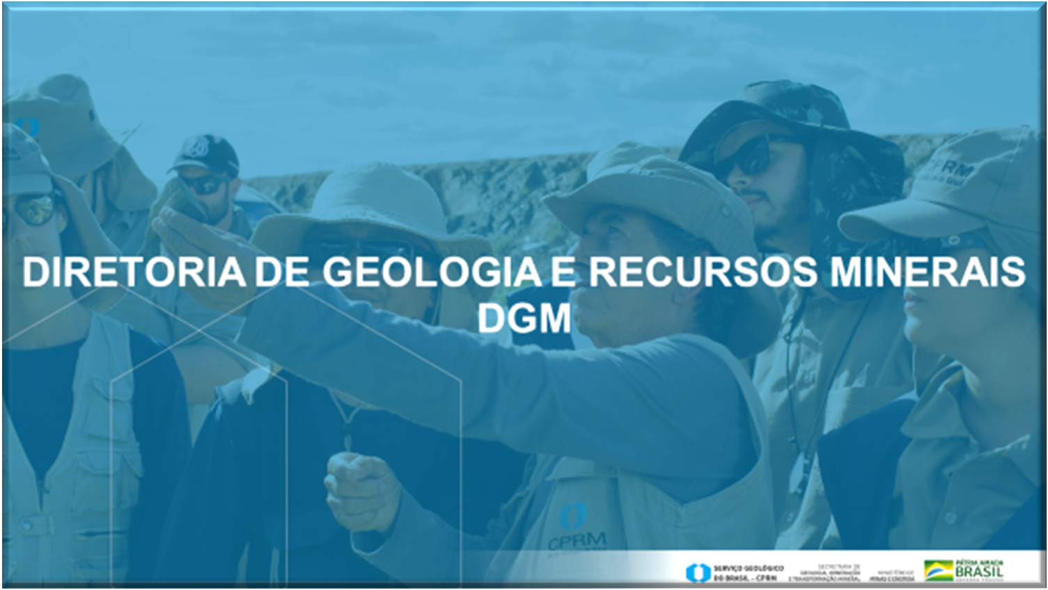
Notes:
17
17
17

Slide 18
PERSPECTIVA DE PROCESSOS
LEGENDA
PRETA | 0% a 50%
VERMELHA | 51% a 85%
AMARELA | 86% a 95%
VERDE | 96% a 100%
Indicador | Fórmula | Resp. pelo Resultado (Supervisor) | META 2021 | Execução 4º Trimestre | % Executada ( A ) | % Esperada (B) | % Alcance (A/B)
Gestão de Bases de Dados e Disponibilização do Conhecimento Geológico | Conjunto de vetores relacionados a mapas publicados + Base de dados consistida e publicada | DEGEO | 44 Bases | 48 bases | 109% | 100% | 109%
INICIA AQUI:
Observação: Foram publicadas 48 bases. Bancos AFLORA de 16 projetos e 32 conjuntos de vetores de mapas.
Retorna Mapa

Slide 19
PERSPECTIVA DE VALOR PARA CLIENTES E USUÁRIOS
LEGENDA
PRETA | 0% a 50%
VERMELHA | 51% a 85%
AMARELA | 86% a 95%
VERDE | 96% a 100%
Indicador | Fórmula | Resp. pelo Resultado (Supervisor) | META 2021 | Execução 4º Trimestre | % Executada ( A ) | % Esperada (B) | % Alcance (A/B)
Área recoberta por levantamentos geológicos sistemáticos e com integração do conhecimento geológico regional | Km² de áreas mapeadas na escala 100k ou de maior detalhe + Km² de áreas com integração geológica regional | DEGEO | 1.421.707 Km² | 1.501.782 Km² | 106% | 100% | 106%
Área recoberta por levantamentos aerogeofísicos | Km² de levantamentos aerogeofísicos + Km² de estudos geofísicos realizados | DEGEO | 1.384.504 Km² | 1.220.963 Km² | 88% | 100% | 88%
Levantamento Geológico, Oceanográfico e Ambiental do Potencial Mineral do Espaço Marinho e Costeiro | Nº de relatórios de pesquisa produzidos relacionados a Zona Costeira e Plataforma Continental Jurídica Brasileira + Áreas Oceânicas Internacionais | DIGEOM | 4 Relatórios | 4 Relatórios | 100% | 100% | 100%
INICIA AQUI:
Retorna Mapa

Slide 20
PERSPECTIVA DE VALOR PARA CLIENTES E USUÁRIOS
LEGENDA
PRETA | 0% a 50%
VERMELHA | 51% a 85%
AMARELA | 86% a 95%
VERDE | 96% a 100%
Indicador | Fórmula | Resp. pelo Resultado (Supervisor) | META 2021 | Execução 4º Trimestre | % Executada ( A ) | % Esperada (B) | % Alcance (A/B)
Área recoberta por levantamento geológicos sistemáticos e com integração do conhecimento geológico regional | Km² de áreas mapeadas na escala 100k ou de maior detalhe + Km² de áreas com integração geológica regional | DEGEO | 1.421.707 Km² | 1.501.782 Km² | 106% | 100% | 106%
INICIA AQUI:
Causa do desvio do indicador: A meta foi superada em relação à original, pois houve substituição de produtos previamente pactuados, com área de abrangência maior, além da inclusão de mapas não previstos inicialmente para conclusão em 2021.
Publicação de 13 mapas geológicos de folhas cartográficas na escala 1:100.000, que totalizam 39.000km2, e publicação do mapa geológico do município de Joinvile na escala 1:50.000, com área de 1.131 km2
Publicação de 12 mapas de integração geológica, cuja área total é de 1.461.651 km2
Retorna Mapa

Slide 21
PERSPECTIVA DE VALOR PARA CLIENTES E USUÁRIOS
LEGENDA
PRETA | 0% a 50%
VERMELHA | 51% a 85%
AMARELA | 86% a 95%
VERDE | 96% a 100%
Indicador | Fórmula | Resp. pelo Resultado (Supervisor) | META 2021 | Execução 4º Trimestre | % Executada ( A ) | % Esperada (B) | % Alcance (A/B)
Área recoberta por levantamentos aerogeofísicos | Km² de levantamentos aerogeofísicos + Km² de estudos geofísicos realizados | DEGEO | 1.384.504 Km² | 0 + 1.220.963 Km² | 88% | 100% | 88%
INICIA AQUI:
Observação: O indicador é composto por 2 iniciativas: Novos Levantamentos Aerogeofísicos e Estudos e Aplicações em Geofísica. O desempenho não considera os levantamentos aerogeofísicos em km² uma vez que não houve dotação orçamentária em 2021. Assim, o alcance do indicador corresponde apenas à iniciativa Estudos e Aplicações em Geofísica que teve meta factível com a dotação orçamentária.
Causa do desvio do indicador*: Áreas correspondentes a cartas de anomalias e atlas de Estados cujos resultados só serão lançados no 1° semestre de 2022.
* não foi calculada a média das 2 inciativas que compõem o indicador. Foi considerado como resultado apenas o desempenho da iniciativa Estudos e Aplicações em Geofísica.
Retorna Mapa

Slide 22
PERSPECTIVA DE VALOR PARA CLIENTES E USUÁRIOS
LEGENDA
PRETA | 0% a 50%
VERMELHA | 51% a 85%
AMARELA | 86% a 95%
VERDE | 96% a 100%
Indicador | Fórmula | Resp. pelo Resultado (Supervisor) | META 2021 | Execução 4º Trimestre | % Executada ( A ) | % Esperada (B) | % Alcance (A/B)
Levantamento Geológico, Oceanográfico e Ambiental do Potencial Mineral do Espaço Marinho e Costeiro | Nº de relatórios de pesquisa produzidos relacionados a Zona Costeira e Plataforma Continental Jurídica Brasileira + Áreas Oceânicas Internacionais | DIGEOM | 4 Relatórios | 4 Relatórios | 100% | 100% | 100%
INICIA AQUI:
Observação: Formalização do Relatório da ISBA conforme Processo SEI nº 48032.000555/2021-43 e publicação de 3 produtos.
Retorna Mapa

Slide 23
PERSPECTIVA DE VALOR PARA CLIENTES E USUÁRIOS
LEGENDA
PRETA | 0% a 50%
VERMELHA | 51% a 85%
AMARELA | 86% a 95%
VERDE | 96% a 100%
Indicador | Fórmula | Resp. pelo Resultado (Supervisor) | META 2021 | Execução 4º Trimestre | % Executada ( A ) | % Esperada (B) | % Alcance (A/B)
Áreas submetidas à pesquisa para identificação e ampliação do potencial para minerais estratégicos, críticos, agrominerais e minerais industriais para contrução civil | nº de áreas pesquisadas para minerais estratégicos, críticos, agrominerais e minerais industriais para contrução civil | DEREM | 14 Áreas Pesquisadas | 10 Áreas Pesquisadas | 71% | 100% | 71%
Área recoberta por levantamentos geoquímicos | Km² de levantamentos geoquimicos | DEREM | 621.724 33.000 Km² | 25.950 Km² | 79% | 100% | 79%
Áreas submetidas a detalhamento do potencial exploratório | nº de áreas de levantamentos metalogenéticos nas províncias minerais brasileiras e Reavaliação do Patrimônio Mineral da SGB/CPRM | DEREM | 19 Áreas | 23 áreas | 121% | 100% | 121%
Retorna Mapa

Slide 24
PERSPECTIVA DE VALOR PARA CLIENTES E USUÁRIOS
LEGENDA
PRETA | 0% a 50%
VERMELHA | 51% a 85%
AMARELA | 86% a 95%
VERDE | 96% a 100%
Indicador | Fórmula | Resp. pelo Resultado (Supervisor) | META 2021 | Execução 4º Trimestre | % Executada ( A ) | % Esperada (B) | % Alcance (A/B)
Áreas submetidas à pesquisa para identificação e ampliação do potencial para minerais estratégicos, críticos, agrominerais e minerais industriais para construção civil | Nº de áreas pesquisadas para minerais estratégicos, críticos, agrominerais e minerais industriais para construção civil | DEREM | 14 Áreas Pesquisadas | 10 Áreas Pesquisadas | 71% | 100% | 71%
Causa do desvio do indicador: A pandemia impossibilitou etapas de campo e aquisição de dados laboratoriais. O veto no orçamento de investimentos e o bloqueio orçamentário parcial impactaram, principalmente, as entregas dos projetos que estavam previstos para 2022.
Retorna Mapa

Slide 25
PERSPECTIVA DE VALOR PARA CLIENTES E USUÁRIOS
LEGENDA
PRETA | 0% a 50%
VERMELHA | 51% a 85%
AMARELA | 86% a 95%
VERDE | 96% a 100%
Indicador | Fórmula | Resp. pelo Resultado (Supervisor) | META 2021 | Execução 4º Trimestre | % Executada ( A ) | % Esperada (B) | % Alcance (A/B)
Área recoberta por levantamentos geoquímicos | Km² de levantamentos geoquímicos | DEREM | 621.724 33.000 Km² | 25.950 Km² | 79% | 100% | 79%
Observação: A meta foi repactuada no SIOP para 33.000 Km² de levantamento em decorrência da parceria internacional (projeto Geochemical baselines) ter sido comprometida pela pandemia e suspensa.
Causa do desvio do indicador: A pandemia comprometeu o alcance da meta, pois a atividade é essencialmente de campo, o que possível somente no segundo semestre de 2021 quando foram levantadas 8 folhas 1:100.000 (áreas Rondônia-Juruena/MT, Carajás/PA e Bloco Gavião/BA), além de 2 áreas de detalhe para cheque de anomalias (Bacia do Jatobá e Bacias de Ponta Grossa).
Registro das melhores práticas: Acompanhamento tático com reprogramação de escopo.
Retorna Mapa

Slide 26
LEGENDA
PRETA | 0% a 50%
VERMELHA | 51% a 85%
AMARELA | 86% a 95%
VERDE | 96% a 100%
PERSPECTIVA DE VALOR PARA CLIENTES E USUÁRIOS
Indicador | Fórmula | Resp. pelo Resultado (Supervisor) | META 2021 | Execução 4º Trimestre | % Executada ( A ) | % Esperada (B) | % Alcance (A/B)
Áreas submetidas a detalhamento do potencial exploratório | Nº de áreas de levantamentos metalogenéticos nas províncias minerais brasileiras e Reavaliação do Patrimônio Mineral da SGB/CPRM | DEREM | 19 Áreas | 23 áreas | 121% | 100% | 121%
Observação: Os produtos envolveram publicações de Recursos Minerais do Programa Novas Fronteiras (DEGEO), ARIM (DEREM) e Projetos Integrados (DEREM-DEGEO), que totalizaram 10 estudos realizados, além de 13 áreas trabalhadas na iniciativa de patrimônio Mineral.
Causa do desvio do indicador: Foram somados 4 passivos que não foram disponibilizados em 2020 e publicados em 2021. No plano estratégico foram estimadas 19 áreas.
Retorna Mapa

Slide 27
PERSPECTIVA DE VALOR PÚBLICO
LEGENDA
PRETA | 0% a 50%
VERMELHA | 51% a 85%
AMARELA | 86% a 95%
VERDE | 96% a 100%
Indicador | Fórmula | Resp. pelo Resultado (Supervisor) | META 2021 | Execução 4º Trimestre | % Executada ( A ) | % Esperada (B) | % Alcance (A/B)
Municípios abrangidos por estudos de potencialidade para insumos minerais e materiais rochosos para construção civil | Nº de municípios abrangidos pelo produtos entregues | DEREM | 65 Municípios | 66 Municipios | 102% | 100% | 102%
Municípios abrangidos pelos levantamentos geológicos sistemáticos | Nº de Municípios abrangidos pelos mapas geológicos sistemáticos nas escalas 1:100.000 ou de maior detalhe | DEGEO | 19 Municípios | 16 Municípios | 84% | 100% | 84%
Municípios abrangidos pelas pesquisas metalogenética e de recursos minerais estratégicos, críticos e agrominerais | Nº de municípios abrangidos pelo produtos entregues | DEREM/DIGEOM | 60 Municípios | 43 Municípios | 72% | 100% | 72%
Retorna Mapa

Slide 28
PERSPECTIVA DE VALOR PÚBLICO
LEGENDA
PRETA | 0% a 50%
VERMELHA | 51% a 85%
AMARELA | 86% a 95%
VERDE | 96% a 100%
Indicador | Fórmula | Resp. pelo Resultado (Supervisor) | META 2021 | Execução 4º Trimestre | % Executada ( A ) | % Esperada (B) | % Alcance (A/B)
Municípios abrangidos por estudos de potencialidade para insumos minerais e materiais rochosos para construção civil | Nº de municípios abrangidos pelo produtos entregues | DEREM | 65 Municípios | 66 Municipios | 102% | 100% | 102%
Observação: Os resultados referem-se aos municípios trabalhado na escala 1:250K, em informes: Materiais de construção João Pessoa - 12 municípios + 28 municípios Argilas do Rio Doce e Jequitinhonha + 15 municípios calcário da Bahia: Faixas Rio Pardo e Ourolândia-Campo Formoso + 11 municípios do Informe de materiais de construção Pelotas -Rio Grande.
Retorna Mapa

Slide 29
PERSPECTIVA DE VALOR PÚBLICO
LEGENDA
PRETA | 0% a 50%
VERMELHA | 51% a 85%
AMARELA | 86% a 95%
VERDE | 96% a 100%
Indicador | Fórmula | Resp. pelo Resultado (Supervisor) | META 2021 | Execução 4º Trimestre | % Executada ( A ) | % Esperada (B) | % Alcance (A/B)
Municípios abrangidos pelos levantamentos geológicos sistemáticos | Nº de Municípios abrangidos pelos mapas geológicos sistemáticos nas escalas 1:100.000 ou de maior detalhe | DEGEO | 19 Municípios | 16 Municípios | 84% | 100% | 84%
Observação: Com a mudança da entrega de resultado de 1 Folha de 3000 km² da região sudeste (Guapiara (SP) para a região norte (Abunã RO), o alcance ficou impactado pois os municípios do norte do país possuem uma área maior e assim o numero de municípios decresce com o mapeamento sistemático em escala de 1:100K
Causa do desvio do indicador: A área programada para disponibilização de mapa 1:100K (ou escala maior) foi cumprida. No entanto, a área da Folha Abunã - RO entregue (entrega antecipada) possui menos municípios do que a Folha Guapiara-SP que estava estimada para entrega em 2021, resultando em impacto no cronograma operacional.
Retorna Mapa

Slide 30
PERSPECTIVA DE VALOR PÚBLICO
LEGENDA
PRETA | 0% a 50%
VERMELHA | 51% a 85%
AMARELA | 86% a 95%
VERDE | 96% a 100%
Indicador | Fórmula | Resp. pelo Resultado (Supervisor) | META 2021 | Execução 4º Trimestre | % executada ( A ) | % esperada (B) | % alcance (A/B)
Municípios abrangidos pelas pesquisas metalogenética e de recursos minerais estratégicos, críticos e agrominerais | nº de municípios abrangidos pelo produtos entregues | DEREM/DIGEOM | 60 Municípios | 43 Municípios | 72% | 100% | 72%
Causa do desvio do indicador: Os produtos que alimentam esse indicador foram: Projeto Fosfato da Bacia Potiguar - 2 munícipios; Mapa favorabilidade Lineamento Tocantizinho leste - 2 municípios; Mapa Favorabilidade Cobre SE Cráton Amazônico - 39 municípios, e IRM Agrominerais RS Grupo Serra Geral - 387 municípios. Dos 4 produtos entregues, o informe de Agrominerais Serra Geral com 387 municípios não foi contabilizado por ter sido trabalhado em escala regional (1:750K), assim não detalhada para os municípios, os demais foram trabalhados em escala de 1:250K ou maior.
Retorna Mapa

Slide 31

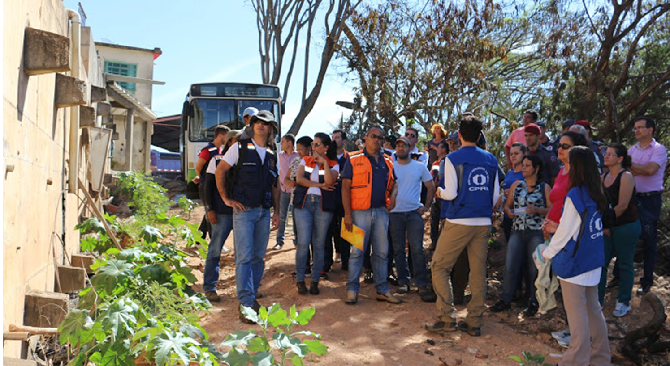
PRESIDÊNCIA
PR
Notes:
31
31
31

Slide 32
PERSPECTIVA DE RH E TI
LEGENDA
PRETA | 0% a 50%
VERMELHA | 51% a 85%
AMARELA | 86% a 95%
VERDE | 96% a 100%
Indicador | Fórmula | Resp. pelo Resultado (Supervisor) | META 2021 | Execução 4º Trimestre | % Executada ( A ) | % Esperada (B) | % Alcance (A/B)
Índice Geral de Governança | IGG = ((Gestão de Riscos e Integridade x Peso 4) + (Controles Internos e Compliance x Peso 3) + (Transparência e Accoutability x Peso 3)) / 10 | Governança | Nível 9 (10 pontos) | 9,8 Pontos | 98% | 100% | 98%
Observação: O indicador está formatado de acordo com os critérios de avaliação do TCU. Portanto, o resultado não representa fielmente a apuração do indicador IG-SEST, cujo resultado pontuou a empresa em última colocação no ranking das estatais.
Análise de tendência: Para cumprimento da meta proposta se faz necessário atender as ações definidas por dimensão de avaliação do TCU IGG 2021.
Causa do desvio do indicador: Não se chegou à nota máxima devido a implantação de 90% nas iniciativas:
2.1) Implantação de Controles Internos para os riscos identificados no mapa de riscos (altos ou críticos) ;
3.2) Definir diretrizes para gestão de riscos de tecnologia da informação.
Estratégia da correção de rumo:
Adotar as ações necessárias para a implantação dos itens de avaliação definidos pelo TCU no ciclo IGG 2021. Conclusão dos Relatórios de Gestão de Riscos Estratégicos para implantação dos controles adequados, necessários à mitigação dos riscos, visando garantir a realização dos objetivos estratégicos da Empresa.
Promover discussão interna para definir ações para alinhamento com TCU e IG- SEST.
Retorna Mapa

Slide 33
PERSPECTIVA DE PROCESSOS
LEGENDA
PRETA | 0% a 50%
VERMELHA | 51% a 85%
AMARELA | 86% a 95%
VERDE | 96% a 100%
Indicador | Fórmula | Resp. pelo Resultado (Supervisor) | META 2021 | Execução 4º Trimestre | % Executada ( A ) | % Esperada (B) | % Alcance (A/B)
Termos de Cooperação Técnico-Científica assinados referentes à projetos de P,D&I | Nº de termos assinados | CEDES | 3 Termos de Cooperação | 4 Termos de Cooperação | 133% | 100% | 133%
Índice de desempenho dos projetos de Cooperação Internacional | média de desempenho dos projetos de Cooperação Internacional | ASSUNI | 100% | 93% | 93% | 100% | 93%
Índice de Satisfação com os produtos do SGB/CPRM | ISU = [ (PUE + PUL+ PUO) / NR ] * 100 | OUVIDORIA | 68% | 73% | 73% | 68% | 107%
Índice de alcance dos indicadores finalísticos do SGB/CPRM | média de realização dos indicadores finalísticos | SUPLAN | 100% | 96% | 96% | 100% | 96%
Retorna Mapa

Slide 34
PERSPECTIVA DE PROCESSOS
LEGENDA
PRETA | 0% a 50%
VERMELHA | 51% a 85%
AMARELA | 86% a 95%
VERDE | 96% a 100%
Indicador | Fórmula | Resp. pelo Resultado (Supervisor) | META 2021 | Execução 4º Trimestre | % Executada ( A ) | % Esperada (B) | % Alcance (A/B)
Termos de Cooperação Técnico-Científica assinados referentes à projetos de P,D&I | Nº de termos assinados | CEDES | 3 Termos de Cooperação | 4 Termos de Cooperação | 133% | 100% | 133%
Observação: 04 Termos de Acordo de Cooperação Técnica assinados com Vale, UnB, ADIMB e Nexa.
Causa do desvio do indicador: As negociações para assinatura do Termos de Cooperação Técnica iniciaram ainda em 2020. O desvio positivo deve-se principalmente às negociações que foram efetuadas nos últimos três anos e retratam uma demanda reprimida desse período.
Registro das melhores práticas: Alinhamento com DICONT e elaboração de checklist específico para os acordos de cooperação técnica com CEDES e alocação de analista na COJUR para análise das demandas CEDES com objetivo de reduzir o tempo de tramitação dos processos nestes setores.
Retorna Mapa

Slide 35
PERSPECTIVA DE PROCESSOS
LEGENDA
PRETA | 0% a 50%
VERMELHA | 51% a 85%
AMARELA | 86% a 95%
VERDE | 96% a 100%
Indicador | Fórmula | Resp. pelo Resultado (Supervisor) | META 2021 | Execução 4º Trimestre | % Executada ( A ) | % Esperada (B) | % Alcance (A/B)
Índice de desempenho dos projetos de Cooperação Internacional | média de desempenho dos projetos de Cooperação Internacional | ASSUNI | 100% | 93% | 93% | 100% | 93%
Causa do desvio do indicador: A pandemia impactou o desempenho dos projetos impedindo a realização de atividades de campo, de laboratório e outras atividades presenciais. A pandemia também foi responsável pela suspensão de atividades de projetos em negociação.
Estratégia da correção de rumo:
Apresentação do relatório de desempenho dos projetos sem apuração, mesmo após o prazo;
Divulgação da programação de acompanhamento da ASSUNI para os pontos focais nas diretorias, buscando concentrar ao máximo às solicitações de informações;
Formalização dos instrumentos contratuais internacionais, como atas, memorandos e acordos; Apresentação dos links das publicações resultantes de cada projeto (artigo científicos, relatórios de viagem, relatórios técnicos, etc.) com citação bibliográfica, conforme ABNT, nos relatórios de acompanhamento;
Buscar avanços nos projetos no formato virtual com levantamento e integração de dados e reuniões por videoconferência;
Não será necessário solicitar relatório de acompanhamento dos projetos concluídos, exceto nos casos em que não foi apresentado relatório final.
Tramitação das informações através do SEI.
Retorna Mapa

Slide 36
PERSPECTIVA DE PROCESSOS
LEGENDA
PRETA | 0% a 50%
VERMELHA | 51% a 85%
AMARELA | 86% a 95%
VERDE | 96% a 100%
Indicador | Fórmula | Resp. pelo Resultado (Supervisor) | META 2021 | Execução 4º Trimestre | % Executada ( A ) | % Esperada (B) | % Alcance (A/B)
Índice de Satisfação com os produtos do SGB/CPRM | ISU = [ (PUE + PUL+ PUO) / NR ] * 100 | OUVIDORIA | 68% | 73% | 73% | 68% | 107%
Observação: Indicador considerou os resultados da pesquisa de satisfação enviada aos usuários cadastrados em mailing da Ouvidoria e da pesquisa do Martelito realizada junto a usuários que acessam o site da empresa. A pesquisa com usuários em lançamentos de produtos não foi apurada, uma vez que se faz necessário a Ouvidoria e a Asscom ajustarem uma forma de coletar as manifestações apenas de usuários externos nos eventos realizados.
Causa do desvio do indicador: O resultado pode demonstrar adoção das sugestões encaminhadas pelos usuários para os responsáveis das áreas para implantação das melhorias sugeridas.
Retorna Mapa

Slide 37
PERSPECTIVA DE PROCESSOS
LEGENDA
PRETA | 0% a 50%
VERMELHA | 51% a 85%
AMARELA | 86% a 95%
VERDE | 96% a 100%
Indicador | Fórmula | Resp. pelo Resultado (Supervisor) | META 2021 | Execução 4º Trimestre | % Executada ( A ) | % Esperada (B) | % Alcance (A/B)
Índice de alcance dos indicadores finalísticos do SGB/CPRM | média de realização dos indicadores finalísticos | SUPLAN | 100% | 96% | 96% | 100% | 96%
Causa do desvio do indicador: Algumas atividades e metas pactuadas do SGB foram prejudicadas pela impossibilidade de realização de trabalho de campo no 1° semestre, o que resultou na repactuação de algumas entregas previstas na LOA. A retomada das atividades de campo no 2° semestre contribui para o alcance da meta por 6 dos 13 indicadores finalísticos.
Estratégia da correção de rumo: O desempenho de alguns indicadores finalísticos que dependiam de atividade de campo se deve às repactuações da LOA.
Registro das melhores práticas: Priorização e realocação de esforços em atividades passíveis de serem executadas por teletrabalho; repactuações no acompanhamento do 1º semestre no SIOP.
Retorna Mapa

Slide 38
PERSPECTIVA DE VALOR PARA CLIENTES E USUÁRIOS
LEGENDA
PRETA | 0% a 50%
VERMELHA | 51% a 85%
AMARELA | 86% a 95%
VERDE | 96% a 100%
Indicador | Fórmula | Resp. pelo Resultado (Supervisor) | META 2021 | Execução 4º Trimestre | % Executada ( A ) | % Esperada (B) | % Alcance (A/B)
Alcance e Popularização da Informação Geocientífica | ∑ Nº de ações de disseminação do conhecimento geocientífico realizadas considerando (Mídias Socias) + (Mídia Espontânea) + (Produção de Conteúdo) + (Eventos e Ações de Marketing) + (Cursos de Capacitação e Divulgação de Produtos) + (Ações de Visibilidade do Museu) | DERID/ ASSCOM/ MCTer | 3.553 Ações de Disseminação | 12.672 Ações de Disseminação | 357% | 100% | 357%
Índice de Publicações e Registro de Proteção de Propriedade Intelectual relativos inovação tecnológica e metodológica | (Nº de artigos produzidos publicados em veículos Qualis A e B + Nº de Registro de Proteção de Propriedade Intelectual) / (Nº de pesquisadores e analistas na área técnica) | CEDES | 0,04 | 0,04 | 100% | 100% | 100%
Retorna Mapa

Slide 39
PERSPECTIVA DE VALOR PARA CLIENTES E USUÁRIOS
LEGENDA
PRETA | 0% a 50%
VERMELHA | 51% a 85%
AMARELA | 86% a 95%
VERDE | 96% a 100%
Indicador | Fórmula | Resp. pelo Resultado (Supervisor) | META 2021 | Execução 4º Trimestre | % Executada ( A ) | % Esperada (B) | % Alcance (A/B)
Alcance e Popularização da Informação Geocientífica | ∑ Nº de ações de disseminação do conhecimento geocientífico realizadas considerando (Mídias Socias) + (Mídia Espontânea) + (Produção de Conteúdo) + (Eventos e Ações de Marketing) + (Cursos de Capacitação e Divulgação de Produtos) + (Ações de Visibilidade do Museu) | DERID/ ASSCOM/ MCTer | 3.553 Ações de Disseminação | 12.672 Ações de Disseminação | 357% | 100% | 357%
Causa do desvio do indicador:
1) Asscom: Aquisição da Plataforma de Clipping aprimorou o monitoramento das inserções nas diferentes mídias; implantação do novo plano de Comunicação Digital e de Plano de Comunicação de Relacionamento com a Imprensa;
2) Eventos e ações de Marketing: Número se refere a certificados ou acessos ao streaming, a meta foi subestimada pois com os eventos "on line“ é difícil prever a quantidade de eventos pois não há planejamento prévio de grande parte pelos demandantes.
3) Cursos de Capacitação e Divulgação de Produtos: Desempenho acima da meta por causa da ampliação dos recursos destinados aos kits didáticos, muito solicitado.
4) MCTer: Passaram a ser contabilizadas ações, como palestras, visitas técnicas e consultas, que antes estavam invisibilizadas a partir de capacitação interna e mapeamento de processos.
Retorna Mapa

Slide 40
PERSPECTIVA DE VALOR PARA CLIENTES E USUÁRIOS
LEGENDA
PRETA | 0% a 50%
VERMELHA | 51% a 85%
AMARELA | 86% a 95%
VERDE | 96% a 100%
Indicador | Fórmula | Resp. pelo Resultado (Supervisor) | META 2021 | Execução 4º Trimestre | % Executada ( A ) | % Esperada (B) | % Alcance (A/B)
Índice de Publicações e Registro de Proteção de Propriedade Intelectual relativos inovação tecnológica e metodológica | (Nº de artigos produzidos publicados em veículos Qualis A e B + Nº de Registro de Proteção de Propriedade Intelectual) / (Nº de pesquisadores e analistas na área técnica) | CEDES | 0,04 | 0,04 | 100% | 100% | 100%
Observação: O cálculo considerou o quantitativo de 30 artigos publicados em periódicos Qualis A e B, em 2021, e um total de 682 pesquisadores e analistas em geociências (nº considerado para cálculo da meta, igual ao Plano Estratégico 2021-2025). Não houve conclusão de processo de proteção de propriedade intelectual durante o período, que levam até 3 anos para conclusão. Diversos artigos científicos adicionais foram submetidos mas ainda não receberam resposta das revistas com aceite para publicação, o que deve ocorrer ainda no primeiro semestre de 2022.
Retorna Mapa

Slide 41

DIRETORIA DE INFRAESTRUTURA GEOCIENTÍFICA
DIG
Notes:
41
41
41

Slide 42
PERSPECTIVA DE RH E TI
LEGENDA
PRETA | 0% a 50%
VERMELHA | 51% a 85%
AMARELA | 86% a 95%
VERDE | 96% a 100%
Indicador | Fórmula | Resp. pelo Resultado (Supervisor) | META 2021 | Execução 4º Trimestre | % Executada ( A ) | % Esperada (B) | % Alcance (A/B)
Atendimento do Acordo de Nível de Serviço para demandas de TI | ANS cumprido/ANS solicitado | DEINF | 85% | 93% | 93% | 85% | 109%
Modernização da Infraestrutura Geocientífica do SGB/CPRM | MIG = [ (investimentos na TD + Rede LAMIN + MCTer + Rede Litotecas) / orçamento anual da empresa] *100 | DEINF/ LAMIN/ MCTer/ Rede de Litotecas | 14% | R$ 8.656.699 | 8% | 14% | 56%
Retorna Mapa

Slide 43
PERSPECTIVA DE RH E TI
LEGENDA
PRETA | 0% a 50%
VERMELHA | 51% a 85%
AMARELA | 86% a 95%
VERDE | 96% a 100%
Indicador | Fórmula | Resp. pelo Resultado (Supervisor) | META 2021 | Execução 4º Trimestre | % Executada ( A ) | % Esperada (B) | % Alcance (A/B)
Atendimento do Acordo de Nível de Serviço para demandas de TI | ANS cumprido/ANS solicitado | DEINF | 85% | 93% | 93% | 85% | 109%
Causa do desvio do indicador: Atendimento rápido e eficiente em função do catálogo de serviços ajustado e da infraestrutura de TI padronizado em todas as unidades regionais.
Estratégia da correção de rumo: Melhorar o alinhamento com as equipes regionais para utilização do GLPI para registro das demandas.
Registro das melhores práticas: Atendimento rápido e eficiente durante o período de trabalho a distância graças à infraestrutura de TI existente.
Retorna Mapa

Slide 44
PERSPECTIVA DE RH E TI
LEGENDA
PRETA | 0% a 50%
VERMELHA | 51% a 85%
AMARELA | 86% a 95%
VERDE | 96% a 100%
Indicador | Fórmula | Resp. pelo Resultado (Supervisor) | META 2021 | Execução 4º Trimestre | % Executada ( A ) | % Esperada (B) | % Alcance (A/B)
Modernização da Infraestrutura Geocientífica do SGB/CPRM | MIG = [ (investimentos na TD + Rede LAMIN + MCTer + Rede Litotecas) / orçamento anual da empresa] *100 | DEINF/ LAMIN/ MCTer/ Rede de Litotecas | 14% | R$ 8.656.699 | 8% | 14% | 56%
INICIA AQUI:
Causa do desvio do indicador:
1) Transformação Digital: avanço de 94% devido à participação de outras diretorias e respectivos departamentos para viabilizar os avanços registrados, incluindo os TEDs de Lavras e da RNP, aquisições de softwares em segurança digital, produção cartográfica digital, banco de dados, equipamentos e treinamento para soluções em TI;
2) LAMIN: O avanço de apenas 5 % no projeto de modernização se justifica pela dotação orçamentária prevista baixa e posterior veto do total do orçamento destinado a investimento. O realizado foi possível através do remanejamento orçamentário para realizar investimentos emergenciais;
3) Litotecas: Nenhum investimento recebido para a modernização de equipamentos e tecnologia da Rede de Litotecas; e
4) MCTer: apenas 2% do investimento previsto para a modernização de equipamentos e tecnologia do Museu de Ciências da Terra em 2021.
Retorna Mapa

Slide 45
PERSPECTIVA DE PROCESSOS
LEGENDA
PRETA | 0% a 50%
VERMELHA | 51% a 85%
AMARELA | 86% a 95%
VERDE | 96% a 100%
Indicador | Fórmula | Resp. pelo Resultado (Supervisor) | META 2021 | Execução 4º Trimestre | % Executada ( A ) | % Esperada (B) | % Alcance (A/B)
Produção laboratorial para atendimento a projetos do SGB | PL= % atendimentos com SLA cumprido | LAMIN | 90% | 88% | 88% | 90% | 97%
Atendimento do Acordo de Nível de Serviço (ANS) para demandas de apoio técnico (Cartografia, Geoprocessamento, Editoração) | ANSSAT = (ANSCART+ ANSGEO + ANSEDI)/3 | DEINF | 100% | 91% | 91% | 100% | 91%
INICIA AQUI:
Retorna Mapa

Slide 46
PERSPECTIVA DE PROCESSOS
LEGENDA
PRETA | 0% a 50%
VERMELHA | 51% a 85%
AMARELA | 86% a 95%
VERDE | 96% a 100%
Indicador | Fórmula | Resp. pelo Resultado (Supervisor) | META 2021 | Execução 4º Trimestre | % Executada ( A ) | % Esperada (B) | % Alcance (A/B)
Produção laboratorial para atendimento a projetos do SGB | PL= % atendimentos com SLA cumprido | LAMIN | 90% | 88% | 88% | 90% | 97%
INICIA AQUI:
Observação: Recuperação significativa na demanda dos projetos com atendimento no prazo de 93% de um total de 13.350.
Análise de tendência: o quantitativo de ensaios e preparos ainda está abaixo dos padrões normais mas a tendência de recuperação se mantem com o retorno das viagens de campo dos projetos da Empresa. Permanece a inconstância de operação de alguns equipamentos com alto índice de obsolescência
Causa do desvio do indicador: Através do acordo entre o solicitante e o laboratório, os prazos são mais flexíveis e estabelecidos em função da capacidade de atendimento do laboratório. A dificuldade tem sido manter os equipamentos em pleno funcionamento, o que leva, por vezes, a extrapolar os prazos acordados.
Estratégia da correção de rumo: Recuperação dos equipamentos que estão impactando no tempo de entrega de resultados através de: 1) Aquisições de insumos, peças e equipamentos por importação direta, através do CNPq, 2) Retomar o processo de aquisição de peças e insumos para recuperar os Cromatógrafos Iônicos do LAMIN RJ e SP; e 3 ) Aquisição de novos equipamentos através do Projeto Meta II.
Registro das melhores práticas: Processo de desenvolvimento do sistema WEB para gestão das atividades desenvolvidas na Rede LAMIN.
Retorna Mapa

Slide 47
PERSPECTIVA DE PROCESSOS
LEGENDA
PRETA | 0% a 50%
VERMELHA | 51% a 85%
AMARELA | 86% a 95%
VERDE | 96% a 100%
Indicador | Fórmula | Resp. pelo Resultado (Supervisor) | META 2021 | Execução 4º Trimestre | % Executada ( A ) | % Esperada (B) | % Alcance (A/B)
Atendimento do Acordo de Nível de Serviço (ANS) para demandas de apoio técnico (Cartografia, Geoprocessamento, Editoração) | ANSSAT = (ANSCART+ ANSGEO + ANSEDI)/3 | DEINF | 100% | 91% | 91% | 100% | 91%
Observação: Devido a pandemia todas as atividades de campo da DICART foram suspensas. Apenas um plotter está disponível na divisão, os demais aguardam manutenção e as devidas peças de reposição.
Causa do desvio do indicador: 1) DIGEOP: Das 8 entregas previstas no IEGM, foram finalizados o SGIH (em produção), Aflora, Amostras, Recmin e Projetos (em teste). A meta não foi alcançada devido ao atraso na tramitação do TED com a Universidade Federal de Lavras e no PDL com a Imagem, para desenvolvimento de novas bases de dados; 2) DIEDIG: Atrasos devido ao retrabalho pelo encaminhamento de produtos não finalizados ou aprovados pelos parceiros, entrega fora do prazo em função de prioridades da área demandante, processo de aprendizagem de novos diagramadores resultando na necessidade de um tempo maior para a execução dos trabalhos, além da demora na revisão pelos autores; e 3) DICART: Operação do GLPI que exige um alinhamento dos pedidos que são solicitados e entregues, além do processo de aprendizado da equipe em manusear o sistema. Problemas na disponibilidade da equipe diante do quadro da pandemia.
Estratégia de correção de rumo: DIEDIG - Ajuste das prioridades da execução dos trabalhos de diagramação com os demandantes; estabelecer com as áreas solicitantes um cronograma de editoração; ganho de prática com a tarefa de diagramação pelos novos colaboradores para conclusão dos trabalhos nos prazos previstos; controle do tempo do trabalho de revisão dos autores para minimizar os atrasos na conclusão dos trabalhos; produtos finalizados e completos para encaminhamento à diagramação.
Retorna Mapa

Slide 48
PERSPECTIVA DE VALOR PARA CLIENTES E USUÁRIOS
LEGENDA
PRETA | 0% a 50%
VERMELHA | 51% a 85%
AMARELA | 86% a 95%
VERDE | 96% a 100%
Indicador | Fórmula | Resp. pelo Resultado (Supervisor) | META 2021 | Execução 4º Trimestre | % Executada ( A ) | % Esperada (B) | % Alcance (A/B)
Produção laboratorial para atendimento de demandas da ANM | PL= % atendimentos com SLA cumprido | LAMIN | 90% | 53% | 53% | 90% | 59%
Índice de incremento do conhecimento geocientífico | Δ conhecimento geocientífico disponibilizado nos acervos | DERID/DEINF | 9,7% | 9,3% | 95% | 100% | 95%
Índice de Produção Técnico- Científico - IPTC | IPTC = [(∑relatórios técnicos, publicações científicas e outros produtos institucionais) / (∑pesquisadores e analistas em geociências da área técnica)] | DEINF | 0,79 Produtos técnico- científico por analista/pesquisador | 0,49 Produtos técnico- científico por analista/pesquisador | 62% | 100% | 62%
INICIA AQUI:
Retorna Mapa

Slide 49
PERSPECTIVA DE VALOR PARA CLIENTES E USUÁRIOS
LEGENDA
PRETA | 0% a 50%
VERMELHA | 51% a 85%
AMARELA | 86% a 95%
VERDE | 96% a 100%
Indicador | Fórmula | Resp. pelo Resultado (Supervisor) | META 2021 | Execução 4º Trimestre | % Executada ( A ) | % Esperada (B) | % Alcance (A/B)
Produção laboratorial para atendimento de demandas da ANM | PL= % atendimentos com SLA cumprido | LAMIN | 90% | 53% | 53% | 90% | 59%
INICIA AQUI:
Observação: Houve uma recuperação significativa na demanda de estudos in loco em função da melhoria de logística para o atendimento, com um percentual de 68% de atendimentos dentro do prazo de um total de 56.563.
Causa do desvio do indicador: O prazo de atendimento não tem sido cumprido devido à: 1) Dificuldade em manter alguns equipamentos em pleno funcionamento pelo alto grau de desgaste; 2) Demora nos processos de aquisição de peças e serviços, para a manutenção dos equipamentos; e 3)Diminuição da força de trabalho em aproximadamente 35%.
Estratégia da correção de rumo: Recuperação dos equipamentos que estão impactando no tempo de entrega de resultados através de: 1) Aquisições de insumos, peças e equipamentos por importação direta, através do CNPq, 2) Retomar o processo de aquisição de peças e insumos para recuperar os Cromatógrafos Iônicos do LAMIN RJ e São Paulo; e 3) Aquisição de novos equipamentos através do Projeto Meta II.
Registro das melhores práticas: Processo de desenvolvimento do sistema WEB para gestão das atividades desenvolvidas na Rede LAMIN.
Retorna Mapa

Slide 50
PERSPECTIVA DE VALOR PARA CLIENTES E USUÁRIOS
LEGENDA
PRETA | 0% a 50%
VERMELHA | 51% a 85%
AMARELA | 86% a 95%
VERDE | 96% a 100%
Indicador | Fórmula | Resp. pelo Resultado (Supervisor) | META 2021 | Execução 4º Trimestre | % Executada ( A ) | % Esperada (B) | % Alcance (A/B)
Índice de incremento do conhecimento geocientífico | Δ conhecimento geocientífico disponibilizado nos acervos | DERID/ DEINF/ MCTer/ Litotecas | 9,7% | 9,3% | 95% | 100% | 95%
INICIA AQUI:
Análise de tendência: o retorno ao trabalho presencial permitiu avanços em todas as áreas, assim como amadurecimento das equipes sobre os processos de inventario e catalogação de acervo. MCTer: Existe a probabilidade de prejuízo a conservação da coleção devido a jornada a distância.
Causa do desvio do indicador: 1) Litotecas: Não houve avanço na catalogação devido a manutenção do teletrabalho; 2)MCTer: Os números de catalogação e conservação estão zerados devido ao trabalho à distância, com avanços apenas na digitalização dos livros tombo das coleções de Paleontologia; 3) DIDOTE: Avanço reduzido na catalogação dos materiais, em sua maioria físicos. O acesso ao PergamumWeb, usado na catalogação de novo acervo, só pode ser acessada via VPN, inviabilizando o trabalho a distância. A maioria dos bibliotecários não possui Notebook ou desktop da empresa em suas residências.
Estratégia da correção de rumo: 1) Litotecas: Acompanhamento por Relatório Mensal; 2)DIDOTE: Estão sendo estudadas formas de contornar os desvios de catalogação, através da correção de dados do catálogo online Pergamum; e 3) MCTer: Plano de trabalho individuais e mapeamento de processos para organizar as rotinas visando o cumprimento das metas, trabalho semipresencial, projeto de catalogação digital em trabalho remoto.
Registro das melhores práticas: 1) Litotecas: desenvolvimento do Normativo e registro das atividades via SEI, a adequação do RockLab (gestor de acervo); 2) DIDOTE: padronização dos trabalhos da Rede Ametista fundamental para o aprimoramento das dinâmicas de trabalho; 3) MCTer: Contribuições ao plano de Museológico, apoio ao SGB Educa e na elaboração conteúdo para divulgação científica. Avanço na consistência dos dados e produção de metadados para a sistematização das coleções.
Retorna Mapa

Slide 51
PERSPECTIVA DE VALOR PARA CLIENTES E USUÁRIOS
LEGENDA
PRETA | 0% a 50%
VERMELHA | 51% a 85%
AMARELA | 86% a 95%
VERDE | 96% a 100%
Indicador | Fórmula | Resp. pelo Resultado (Supervisor) | META 2021 | Execução 4º Trimestre | % Executada ( A ) | % Esperada (B) | % Alcance (A/B)
Índice de Produção Técnico- Científico - IPTC | IPTC = [(∑relatórios técnicos, publicações científicas e outros produtos institucionais) / (∑pesquisadores e analistas em geociências da área técnica)] | DEINF | 0,79 Produtos técnico- científico por analista/pesquisador | 0,49 Produtos técnico- científico por analista/pesquisador | 62% | 100% | 62%
Causa do desvio do indicador: Atualmente, não há ferramenta de controle da produção dos pesquisadores, dependendo dos mesmos o envio da produção científica e institucional, não havendo contrapartida que motive esse envio. Adicionalmente, o desempenho dos autores na pandemia exigiu adaptação às mudanças de ambiente de trabalho e dinâmica de comunicação, prejudicando, muitas vezes, a manutenção do ritmo de produção científica.
Estratégia da correção de rumo: Motivaria o envio da produção científica as publicações contarem como critério de avaliação, promoção e progressão funcional; É necessário reavaliar os mecanismos de apuração, visando a obtenção de informações de forma mais eficaz; Promover o incentivo à produção científica; Melhorar o alinhamento na definição da meta com planejamento da CTC e áreas finalísticas com relação aos produtos previstos para publicação.
Retorna Mapa

Slide 52
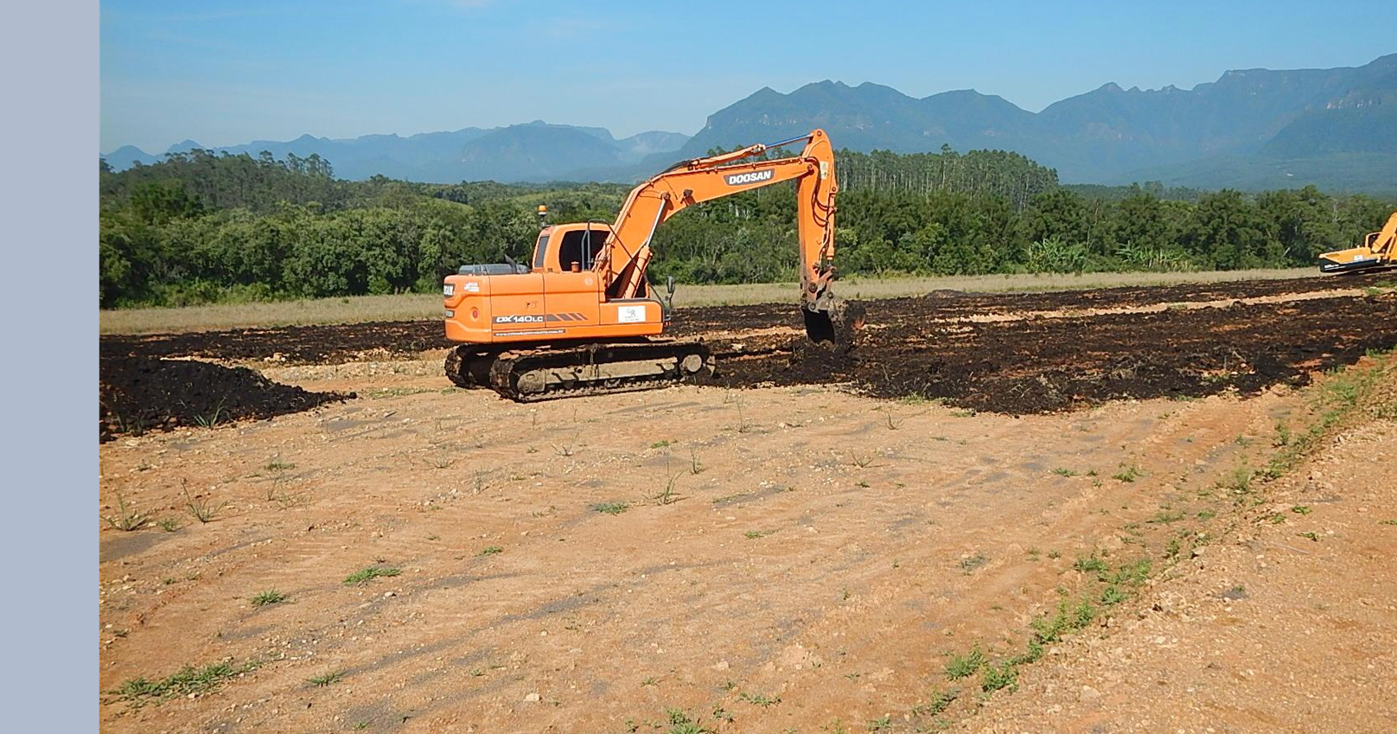

DIRETORIA DE ADMINISTRAÇÃO E FINANÇAS DAF
Notes:
52
52
52

Slide 53
PERSPECTIVA DE RH E TI
LEGENDA
PRETA | 0% a 50%
VERMELHA | 51% a 85%
AMARELA | 86% a 95%
VERDE | 96% a 100%
Indicador | Fórmula | Resp. pelo Resultado (Supervisor) | META 2021 | Execução 4º Trimestre | % Executada ( A ) | % Esperada (B) | % Alcance (A/B)
Empregados capacitados em assuntos estratégicos | nº de empregados capacitados | DERHU | 800 Pessoas | 995 Pessoas | 124% | 100% | 124%
Análise de tendência: Projeção de Programa Anual de Capacitação com trilhas de aprendizagem a fim de alinhar cronograma físico-financeiro. Continuidade na realização de cursos específicos exclusivos na ENAP, propiciando uma alavancagem na capacitação dos empregados, bem como melhor alinhamento de conteúdo com o que as estatais estão praticando.
Causa do desvio do indicador: os cursos de capacitação foram oferecidos de forma online e, na maioria das vezes, gratuitos, atraindo mais empregados. Além disso, também foi contabilizada participações em Seminários, Workshops, Congressos, etc. Parcerias entre DERHU e demais áreas para capacitar seus empregados junto à ENAP. A meta estabelecida na GDAG contribuiu para o forte comprometimento dos empregados na capacitação. As turmas exclusivas em cursos da ENAP contribuíram para alcance da meta, em especial em relação aos líderes. Foram ainda realizados cursos in company acerca de redação, da LGPD, além dos cursos para os Conselheiros e Diretores, com a parceria da Fundação Dom Cabral.
Estratégia da correção de rumo: Continuidade de cursos exclusivos junto à ENAP com assuntos definidos pelas áreas; Plano de Capacitação feito pelo DERHU, com temáticas já previamente definidas. Concentração de alguns cursos maiores in company para 1º semestre de 2022. Pós-graduação na área de administração, para gestores, pela UFRGS, com início programado em março de 2022.
Registro das melhores práticas: 1) Comunicação de Plano de Treinamento para as equipes (identificação de gaps) para direcionar a capacitação. 2) Turmas exclusivas em cursos da ENAP, contemplando temas para as diversas áreas da empresa.
Retorna Mapa

Slide 54
PERSPECTIVA DE PROCESSOS
LEGENDA
PRETA | 0% a 50%
VERMELHA | 51% a 85%
AMARELA | 86% a 95%
VERDE | 96% a 100%
Indicador | Fórmula | Resp. pelo Resultado (Supervisor) | META 2021 | Execução 4º Trimestre | % Executada ( A ) | % Esperada (B) | % Alcance (A/B)
Taxa de Execução Orçamentária-Financeira | TE= (Valor executado (liquidado) / Limite disponibilizado atualizado) * 100 | DECOF | 90% | 69% | 77% | 100% | 77%
Tempo médio de contratação dos objetos por modalidade | Z = (2 X1 + 2 X2 + X3) / 5 | DEAMP | 67 Dias | 44 Dias | 166% | 100% | 166%
Quantidade acumulada de processos redesenhados e implantados no SGB/CPRM | Nº acumulado de processos redesenhados implantados | DAF | 5 Processos | 67% | 67% | 100% | 67%
INICIA AQUI:
Retorna Mapa

Slide 55
PERSPECTIVA DE PROCESSOS
LEGENDA
PRETA | 0% a 50%
VERMELHA | 51% a 85%
AMARELA | 86% a 95%
VERDE | 96% a 100%
Indicador | Fórmula | Resp. pelo Resultado (Supervisor) | META 2021 | Execução 4º Trimestre | % Executada ( A ) | % Esperada (B) | % Alcance (A/B)
Taxa de Execução Orçamentária-Financeira | TE= (Valor executado (liquidado) / Limite disponibilizado atualizado) * 100 | DECOF | 90% | 69% | 77% | 100% | 77%
INICIA AQUI:
Causa do desvio do indicador:
1) Atraso na aprovação da LOA, com vetos de investimentos e bloqueios orçamentários (desbloqueio somente em julho);
2) Priorização na execução de Restos a Pagar no exercício de 2021;
3) Agravamento da pandemia impossibilitou o trabalho de campo em algumas regiões, atrasando a execução do orçamento;
4) Impossibilidade de utilização dos recursos de investimentos antes da aprovação da LOA;
5) Não foi possível executar os recursos do TED da Marinha na sua plenitude, por motivos externos à empresa. (R$ 6Mi)
Estratégia da correção de rumo: houve um grande empenho para liquidar parte do CSLL (Contribuição Social sobre Lucro Líquido) (R$ 4,5mi), além de devolução de parte do orçamento que não seria utilizado: convênios (Fonte 181), Recursos de Contribuições Internacionais (WWF), pequena parte da Ação 212H (R$ 90k) e obras da Bacia Carbonífera (R$ 5,8mi).
Registro das melhores práticas: Demonstração para a D.E da utilização do RAP na composição do valor total das despesas nos projetos.
Retorna Mapa

Slide 56
PERSPECTIVA DE PROCESSOS
LEGENDA
PRETA | 0% a 50%
VERMELHA | 51% a 85%
AMARELA | 86% a 95%
VERDE | 96% a 100%
Indicador | Fórmula | Resp. pelo Resultado (Supervisor) | META 2021 | Execução 4º Trimestre | % Executada ( A ) | % Esperada (B) | % Alcance (A/B)
Tempo médio de contratação dos objetos por modalidade | Z = (2 X1 + 2 X2 + X3) / 5 | DEAMP | 67 Dias | 44 Dias | 166% | 100% | 166%
Observação: Não houve apuração no 1º trimestre pelo baixo volume de processos, em função da não aprovação da LOA 2021.
Causa do desvio do indicador: Redução no prazo estipulado, devido ao volume de processos nas modalidades "dispensa e inexigibilidade" no último trimestre do exercício de 2021, por serem mais céleres. Algumas ações implantadas pelo DEAMP também contribuíram para a melhora do prazo: reuniões com algumas áreas para implantação de um Plano de Ação de Aquisições (Necessidade de compras) junto com alguns Coordenadores de Ação. (DIHIBA, DEREM e DEGEO e algumas áreas da DIG); Melhora de coleta de dados junto às Unidades, com prazos de retorno melhores, via SEI; Capacitação na elaboração de Termos de Referência e outros instrumentos de processos de compras e aquisições; Mudança na estrutura do DEAMP, no final de setembro, com apoio direto de 2 novos coordenadores.
Estratégia de correção de rumo: continuidade de capacitação referentes à elaboração de Termos de Referência, Projetos Básicos etc., além da implantação de um Planejamento de Compras a partir de março de 2022. Assinatura da Plataforma de Consultoria Solicita e da ferramenta Banco de Preços, da Empresa Negócios Públicos, para auxiliar na elaboração de TRs, Pareceres, Projetos Básicos, bem como uma agenda de pregões eletrônicos, com cálculo de dias e questões de recursos.
Registro das melhores práticas: Plano de Ação de Aquisições feito junto à algumas áreas para um planejamento melhor de compras. Capacitação realizada em Termo de Referência junto as áreas administrativa e técnica.
Retorna Mapa

Slide 57
PERSPECTIVA DE PROCESSOS
LEGENDA
PRETA | 0% a 50%
VERMELHA | 51% a 85%
AMARELA | 86% a 95%
VERDE | 96% a 100%
Indicador | Fórmula | Resp. pelo Resultado (Supervisor) | META 2021 | Execução 4º Trimestre | % Executada ( A ) | % Esperada (B) | % Alcance (A/B)
Quantidade acumulada de processos redesenhados e implantados no SGB/CPRM | Nº acumulado de processos redesenhados implantados | DAF | 5 Processos | 67% | 67% | 100% | 67%
INICIA AQUI:
Análise de tendência: implementação do processo Ateste de bens e serviços adquiridos, Convênios, Suprimento de Fundos e Prestação de contas de suprimentos de fundos, Mapeamento de processos, Implementação de processos e Monitoramento de desempenho dos processos, analisados nos produtos 10 e 11 do CEFET, bem como Encerramento de Projetos.
Causa do desvio do indicador: Diversos processos foram analisados mas não foram implementados por dependerem de áreas ainda não formalizadas na empresa, mudança na forma de atuação de áreas já estabelecidas ou de dependência de novos sistemas (“Atualização e formalização de diretrizes estratégicas", "Formalização do Plano Anual de Trabalho” e Plano Estratégicos”, do Produto 6 e demais processos do produto 9). Foi aventada a possibilidade de implantação do processo “Ateste de Bens e Serviços Adquiridos” e “Encerramento de Projetos”, o que não foi realizado pelas áreas.
Retorna Mapa

Slide 58
ACOMPANHAMENTO DOS INDICADORES EM 2021
INDICADORES |  |  |  |  |  | TOTAL
 | SEM APURAÇÃO | PRETA 0% A 50% | VERMELHA 51% A 85% | AMARELA 86% A 95% | VERDE 96% A 100%
DHT |  |  | 2 |  | 8 | 10
DGM |  |  | 3 | 1 | 6 | 10
DIG |  |  | 3 | 2 | 2 | 7
DAF |  |  | 2 |  | 2 | 4
PR |  |  |  | 1 | 6 | 7
TOTAL GERAL |  |  | 11 | 4 | 23 | 38
Retorna Mapa

Slide 59
DESEMPENHO NO PLANO PLURIANUAL 2020-2023

Slide 60
DESEMPENHO NO PLANO PLURIANUAL 2020-2023

Slide 61
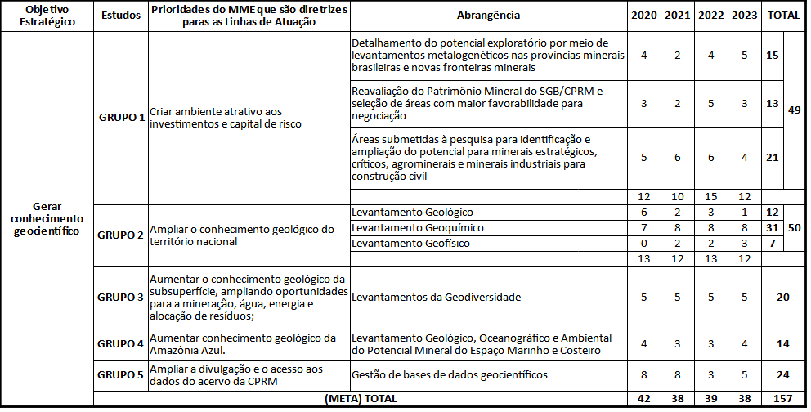
PLANO PLURIANUAL 2020-2023
PROGRAMA 3002
Índice de Eficiência de Gestão Mineral - IEGM

Slide 62
PLANO PLURIANUAL 2020-2023
PROGRAMA 3002
Índice de Eficiência de Gestão Mineral - IEGM
Objetivo Estratégico | Nº Estudos planejados 2021 | Prioridades do MME que são diretrizes para as Linhas de Atuação | Abrangência | Nº Estudos executados 2021 | Observações
GRUPO 1 | 10 | Criar ambiente atrativo aos investimentos e capital de risco | Nacional | 12 | Relatórios de reavaliação de blocos publicados: (1) Carvão Iruí-Butiá (2) Caulim Rio Capim ; (3) Carvão Sul-Catarinense . 6 Estudos/Informes de Recursos Minerais de materiais para construção civil: (1) João Pessoa (2) Pelotas-Rio Grande (3) Atlas de Rocha Ornamental da Bahia- Impresso (4) Rochas Ornamentais do Espirito Santo (5) Calcarios da Bahia (6) das Argilas dos Rios Doce e Jequitinhonha e 3 Informe de Recursos Minerais - área de Minerais Estrategicos/criticos (1) Agrominerais Serra Geral (2) potencial de fosfato no Brasil: investigação na Formação Jandaíra e (3) Sistemas porfiros hidrotermais
GRUPO 2 | 12 | Ampliar o conhecimento geológico do território nacional | Nacional | 13 | Publicação de 13 mapas geológicos de folhas cartográficas na escala 1:100.000, que totalizam 39.000km², e publicação do mapa geológico do município de Joinvile na escala 1:50.000, com área de 1.131 km². Concentrou-se nos levantamentos geológicos. Novos Levantamentos aerogeofísicos não tiveram dotação orçamentária
GRUPO 3 | 5 | Aumentar o conhecimento geológico da subsuperfície, ampliando oportunidades para a mineração, água, energia e alocação de resíduos; | Nacional | 5 | Levantamentos de Geodiversidade
GRUPO 4 | 3 | Aumentar conhecimento geológico da Amazônia Azul. | Nacional | 4 | 4 Estudos: Relatorio ISBA, Prospecção e exploração de sulfetos polimetálicos na cordilheira Mesoatlântica, oceano Atlântico Equatorial - Relatório de etapa fase 1. Relatorio de Pesquisa do Projeto de prospecção e exploração de depósitos de fosforitas marinhas na plataforma continental jurídica brasileira (REMPLAC) e Estudos de Geofisica Relatório Sistemas de paleocanais submersos na região da foz dos rios Pardo-Salobro e Jequitinhonha, plataforma continental do sul da Bahia.
GRUPO 5 | 8 | Ampliar a divulgação e o acesso aos dados do acervo da CPRM | Nacional | 5 | Gestão de base de dados para disponibilização em site
META SGB/CPRM | 38 | VI - Programa de Estudos Geológicos | >38 | 39 | 102,63%
PPA acumulado | Meta total 4 anos | Executado 2021 | Executado total | Esperado (linear) | Alcance total 2020 e 2021
 | 157 | 39 | 76 | 79 | 96,20%

Slide 63
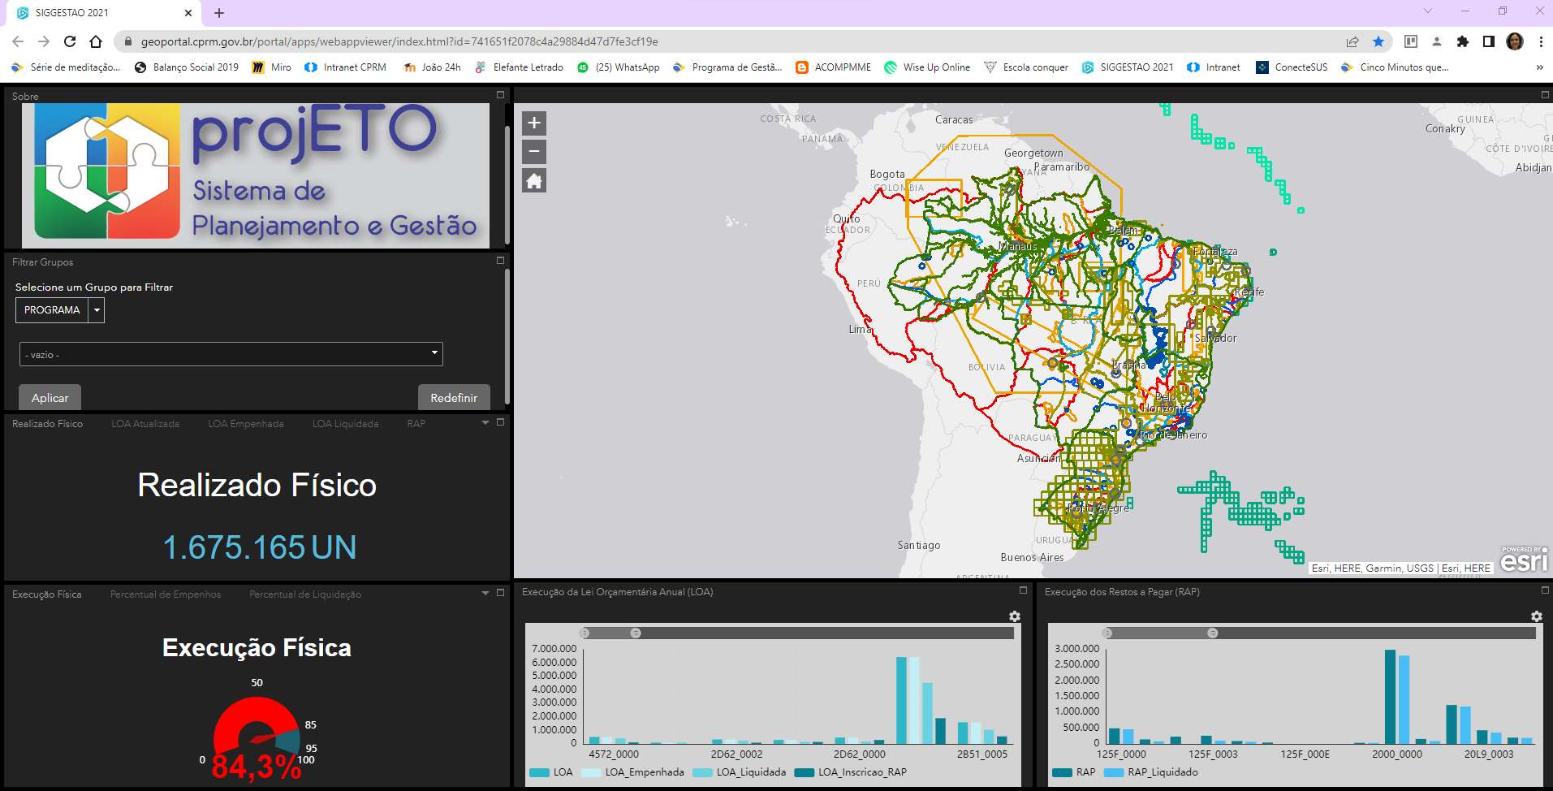
SIG Gestão 2021
https://geoportal.cprm.gov.br/portal/apps/webappviewer/index.html?id=741651f2078c4a29884d47d7fe3cf19e

Slide 64




Ana Claudia Viero
Superintendente de Planejamento Estratégico
Serviço Geológico do Brasil – CPRM
e-mail: ana.viero@cprm.gov.br
www.cprm.gov.br
Notes:
64
64
64
64

